Slide 1
TRƯỜNG TIỂU HỌC HÒA NGHĨA
LỚP 2E
GV: NGUYỄN THỊ HUỆ

Slide 2
Tiếng Việt:
Viết: Chữ hoa T

Slide 3
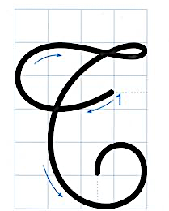

Slide 4
Viết bảng con

Slide 5
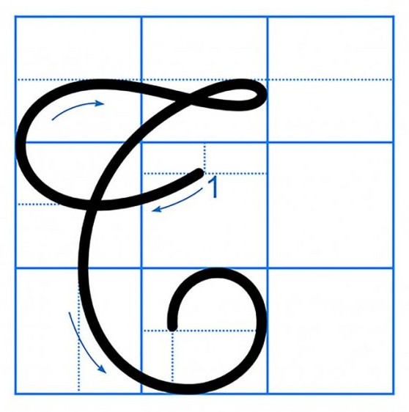

Slide 6
Viết bảng con

Slide 7

Viết chữ hoa T

Slide 8
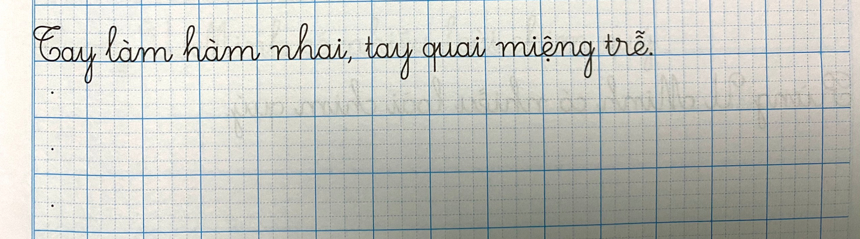
Viết câu ứng dụng

Slide 9

Viết
Luyện viết vở

